Slide 1
실무게임프로그래밍 기획서
202131205 김승진

Slide 2

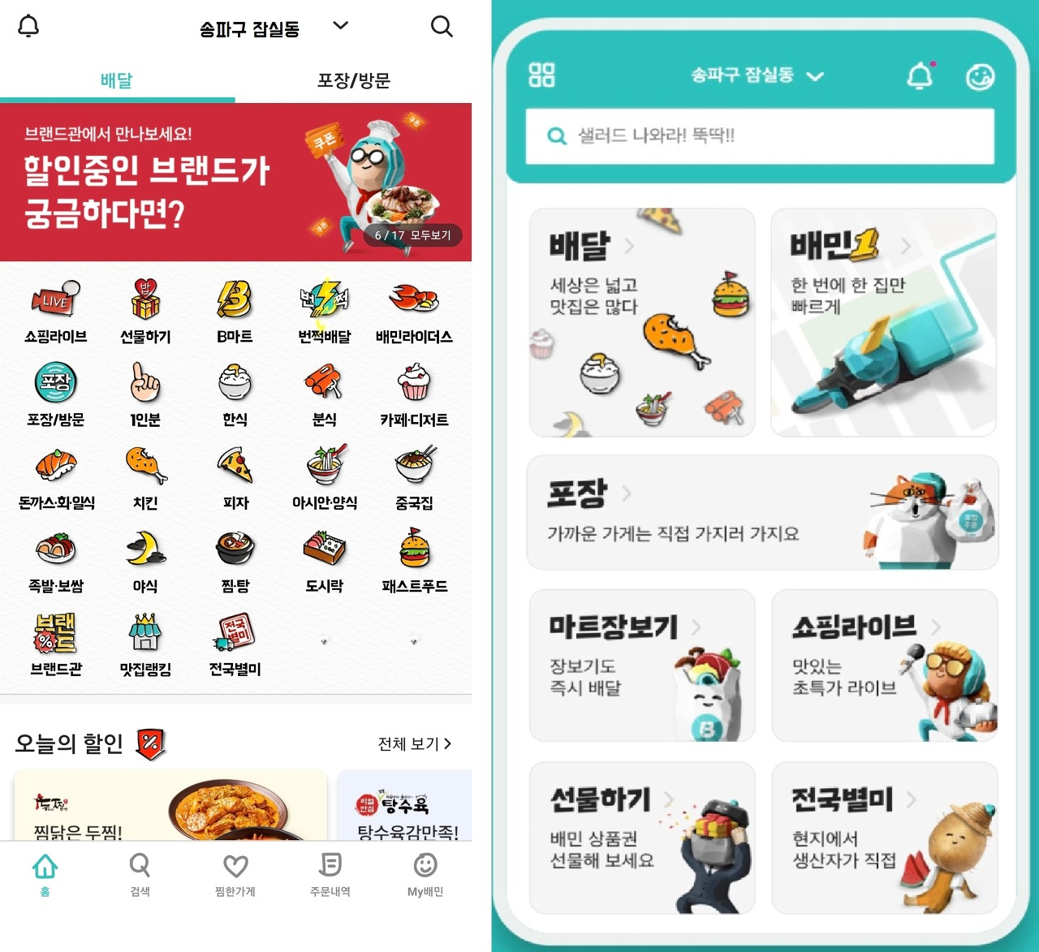
타겟 프로젝트 – 배달의 민족

Slide 3
프로젝트에 적용할 기술
#Frontend #Database
-JSP - MySQL
jQuery
CSS
JavaScript
#Backend #Server
-Spring Boot - Apache Tomcat
-MyBatis FrameWork

Slide 4
Flow Chart
1. 로그인
회원가입 페이지
로그인
no
로그인 페이지
로그인
yes
세션 생성
메인 페이지
로그인 API

Slide 5
Flow Chart
2. 결제
결제 실패
no
결제
yes
결제 완료
주문 버튼 클릭
주문 생성
결제 머니 지급
결제 API
결제 승인 요청
결제 영수증
PG Billing Server

Slide 6
Flow Chart
3. 주문
주문 실패
장바구니
no
주문
yes
주문 생성
결제 완료
메인 페이지
주문 생성 API

Slide 7
LAYOUT - 전체
HEADER(로고, 내 정보 등)
CONTENT
FOOTER(홈, 주문내역, 찜 목록 등)

Slide 8

LAYOUT - 로그인
asd123
비밀번호를 입력해주세요.
로그인
회원가입
로그인

Slide 9
LAYOUT - 회원가입
아이디를 입력해 주세요.
비밀번호를 입력해 주세요.
비밀번호를 한 번 더 입력해 주세요.
이메일을 입력해 주세요.
사용하실 닉네임을 입력해 주세요.
‘-’ 없이 전화번호를 입력해주세요.
회원가입

Slide 10

LAYOUT - 마이페이지
김승진 님
포인트
쿠폰
리뷰
1000P
3개
14건
쿠폰함
주문내역

Slide 11
LAYOUT – 회원관리(어드민 전용)
회원 목록
닉네임
이메일
전화번호
포인트
가입일
유저1
123@naver.com
010-1234-5678
1000P
2022-08-09
유저2
test@naver.com
010-1234-5678
2000P
2022-10-13

Slide 12
LAYOUT – 매장 목록
피자
치킨
한식
일식
한식
기본순
배달팁 낮은 순
배달 빠른 순
최소 주문 금액 순
교촌치킨
미스터피자
최소 주문 금액 1,000원 배달팁 1,500원
최소 주문 금액 3,000원 배달팁 5,500원
배달시간 30분
배달시간 5분
중국집
초밥집
최소 주문 금액 2,000원 배달팁 4,500원
최소 주문 금액 3,000원 배달팁 5,500원
배달시간 24분
배달시간 30분

Slide 13
LAYOUT – 매장 상세 – 메뉴
도미노 피자
기본순
배달팁 낮은 순
배달 빠른 순
정보
메뉴
리뷰
고구마 피자
치즈 피자
10,000원
3,000원
불고기 피자
새우 피자
11,000원
13,000원

Slide 14
LAYOUT – 매장 상세 – 메뉴
도미노 피자
기본순
배달팁 낮은 순
배달 빠른 순
정보
메뉴
리뷰
고구마 피자
치즈 피자
10,000원
3,000원
불고기 피자
새우 피자
11,000원
13,000원

Slide 15
LAYOUT – 매장 상세 – 리뷰
도미노 피자
기본순
배달팁 낮은 순
배달 빠른 순
정보
메뉴
리뷰
너무 맛있었어요
너무 맛있었어요
너무 맛있었습니다.
다음에도 또 시킬 거 같아요
너무 맛있었습니다.
다음에도 또 시킬 거 같아요
너무 맛있었어요
너무 맛있었어요
너무 맛있었습니다.
다음에도 또 시킬 거 같아요
너무 맛있었습니다.
다음에도 또 시킬 거 같아요

Slide 16
LAYOUT – 장바구니
장바구니
22
불고기 피자
수량 : 2
가격 : 6000원
X
22
X
베이컨 피자
수량 : 1
가격 : 5000원
22
파인애플 피자
수량 : 1
가격 : 5000원
X
합계 : 16,000원
주문하기

Slide 17
LAYOUT – 주문하기 - 주문 목록 확인
주문 목록
22
불고기 피자
수량 : 2
가격 : 6000원
X
22
베이컨 피자
수량 : 1
가격 : 5000원
22
파인애플 피자
수량 : 1
가격 : 5000원
합계 : 16,000원
주문하기

Slide 18
LAYOUT – 주문하기 - 결제하기
주문서
22
결제수단 선택
배민페이
현장결제
22
포인트
1000P
사용 가능 금액 : 5000P
22
배달주소 선택
가천대학교
찾아보기
주문금액 : 52,000원
배달팁 : 2,000원
합계 : 53,000원
주문하기

